Slide 1




Teacher Evaluation System :
TES

Slide 2
รายชื่อสมาชิก
มาริษา อัศวเนตรมณี 5909610148
ธารี แดงไชยศรี 5909610387
ธนัชพร มงคล 5909610544
ศิริลักษณ์ จันทร์ขอนแก่น 5909610650
อัยยา แซ่โง้ว 5909610742

Slide 3
กระบวนการระบุปัญหาที่สนใจในโครงงาน
1. ไม่ทราบช่วงเวลาเปิดให้ทำการประเมินอาจารย์ผู้สอน
5. คำถามในแบบประเมินมีเยอะเกินไปและรวมกันอยู่ในหน้าเดียว
2. เว็บไซต์ของมหาวิทยาลัยไม่มีไอคอนแสดงฟังก์ชันที่ชัดเจน
6. ช่องของคำถามและระดับของการประเมินในแต่ละข้ออยู่ติดกัน
3. สามารถเข้าไปทำแบบประเมินอาจารย์ท่านอื่นได้แม้ว่าจะไม่ได้เรียนกับอาจารย์ท่านนั้น
7. รายวิชามีไม่ครบทุกวิชาตามที่ลงทะเบียนเรียนในเทอมนั้น
4. นักศึกษาบางคนไม่ทราบชื่ออาจารย์

Slide 4

สามารถปรับปรุงรูปแบบการประเมินอาจารย์ผู้สอนด้วยการทำ Mobile Application บนระบบปฏิบัติการ Android ซึ่งสามารถประเมินผ่านโทรศัพท์ได้ ทำให้ง่ายต่อการเข้าถึง
แนวทาง การแก้ไขปัญหา

Slide 5
การแก้ไขปัญหา
แสดงรายชื่ออาจารย์แค่ Section ที่นักศึกษาลงเรียน
มีการแสดงสถิติผลการประเมินของอาจารย์ผู้สอนท่านนั้น
เพิ่มรูปภาพของอาจารย์แต่ละท่าน
มีระบบแจ้งเตือนช่วงเวลาที่เปิดให้ทำแบบประเมินอาจารย์ผู้สอน
เพิ่มหน้า User Interface (UI) ให้ใช้งานง่ายขึ้น
ปรับระดับการประเมินให้เหลือน้อยลง
3
1
2
4
6
5

Slide 6

Persona
จากการศึกษาสามารถจัดกลุ่มได้ตามความถี่ในการเข้าทำประเมินอาจารย์ผู้สอนได้ 3 กลุ่ม
2. กลุ่มของนักศึกษาที่ประเมินบางครั้ง
3. กลุ่มของนักศึกษาที่ไม่เคยประเมินเลย
1. กลุ่มของนักศึกษาที่ประเมินทุกครั้ง

Slide 7
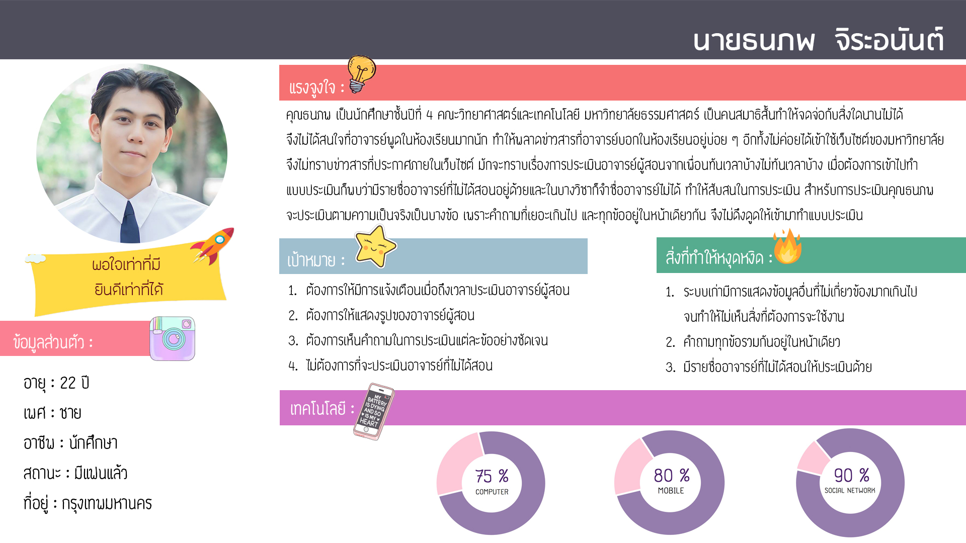
ตัวอย่าง Persona

Slide 8

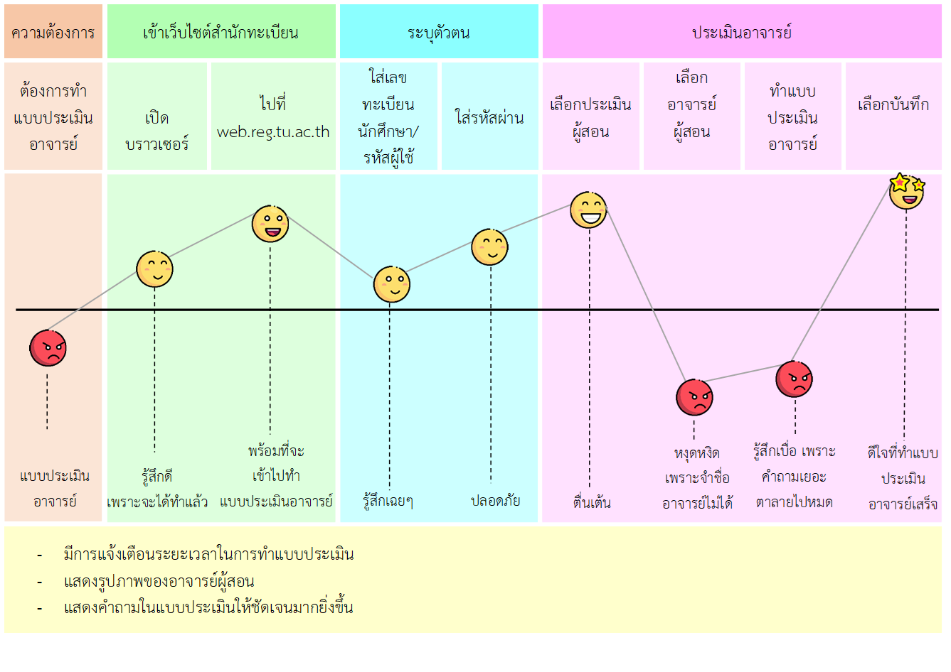

Journey map
THANAPOB’s
ต้องการทำแบบประเมินอาจารย์ผู้สอนเฉพาะท่านที่สอนธนภพ และทำแบบประเมินให้ทันเวลา
Stage Of Journey
Activity
Feeling and Needs
Potential Opportunities for Improvement

Slide 9
กระบวนการเลือก
ฟังก์ชันหลักของระบบ
1. วิเคราะห์การทำงานของระบบ
หาจุดประสงค์ในการทำงานเพื่ออะไร ควรมีฟังก์ชันอะไร และแต่ละฟังก์ชันมีการทำงานอย่างไรบ้าง
2. ประเมินความสำคัญของแต่ละฟังก์ชัน
ประเมินความสำคัญของแต่ละฟังก์ชัน โดยพิจารณาจาก
สิ่งที่ผู้ใช้คาดหวังจากระบบ
3. สรุปผลการวิเคราะห์
เลือกฟังก์ชันที่มีความสำคัญ และตรงตามวัตถุประสงค์ของระบบมากที่สุด

Slide 10

ฟังก์ชันการประเมิน
เป็นฟังก์ชันหลักของระบบ
เพราะเป็นสิ่งที่ระบบจะต้องมี
โดยเปรียบเสมือน Domain System
ที่ผู้ใช้คาดหวังจากการทำงานของระบบนี้ที่สุด
ฟังก์ชันแจ้งเตือน
ฟังก์ชันดูสถิติ
ผลการประเมิน

Slide 11




วิเคราะห์ขั้นตอนของฟังก์ชันการประเมิน
มีคำถามในแบบประเมินให้ผู้ใช้ทำการประเมินหน้าละหนึ่งข้อ ซึ่งจะทำให้ข้อมูลไม่เยอะจนเกินไป เพื่อให้ผู้ใช้จดจ่อกับคำถามข้อนั้นๆ เพียงข้อดียว
3
* หากต้องการ
ผู้ใช้เลือกอาจารย์ที่ต้องการประเมิน โดยแต่ละรายชื่อประกอบด้วย ชื่อพร้อมรูปภาพอาจารย์ รหัสวิชา Section และสถานะการประเมิน
4. แก้ไขคำตอบในแบบประเมิน
2
3. ทำการประเมิน
2. เลือก อาจารย์
4
1. ระบุตัวตน
ผู้ใช้เลือกข้อที่ต้องการแก้ไข ระบบจะแสดงให้ผู้ใช้ทำแบบประเมินข้อนั้นอีกครั้ง โดยจะมีปุ่มเสร็จสิ้น ให้ผู้ใช้กดเพื่อยืนยันการแก้ไข และกลับไปยังข้อที่ต้องการแก้ไข เมื่อผู้ใช้แก้ไขการประเมินตามที่ต้องการได้แล้ว ผู้ใช้สามารถกดปิดหน้าต่าง และกลับเข้าสู่ส่วนของการทำแบบประเมิน
มีการระบุตัวตนเพื่อให้มั่นใจว่าผู้ที่เข้ามาใช้งานระบบมีสิทธิ์ในการประเมินอาจารย์ผู้สอน
1

Slide 12




ICON GLOSSARY
แจ้งเตือนเมื่อไม่มีข่าวประชาสัมพันธ์ใหม่
อาจารย์ที่ผู้ใช้กำลัง
ทำแบบประเมินอยู่
แจ้งเตือนเมื่อมีข่าวประชาสัมพันธ์ใหม่
ทำแบบประเมิน
ดูสถิติผลการประเมินของอาจารย์ผู้สอน
รายชื่ออาจารย์ทั้งหมด

Slide 13



ICON GLOSSARY
ย้อนกลับไปทำแบบประเมินข้อก่อนหน้า
ชื่อผู้ใช้
บอกสถานะเมื่อผู้ใช้ทำแบบประเมินเสร็จแล้ว
รหัสผ่าน

Slide 14
DESIGN DECISIONS

Slide 15

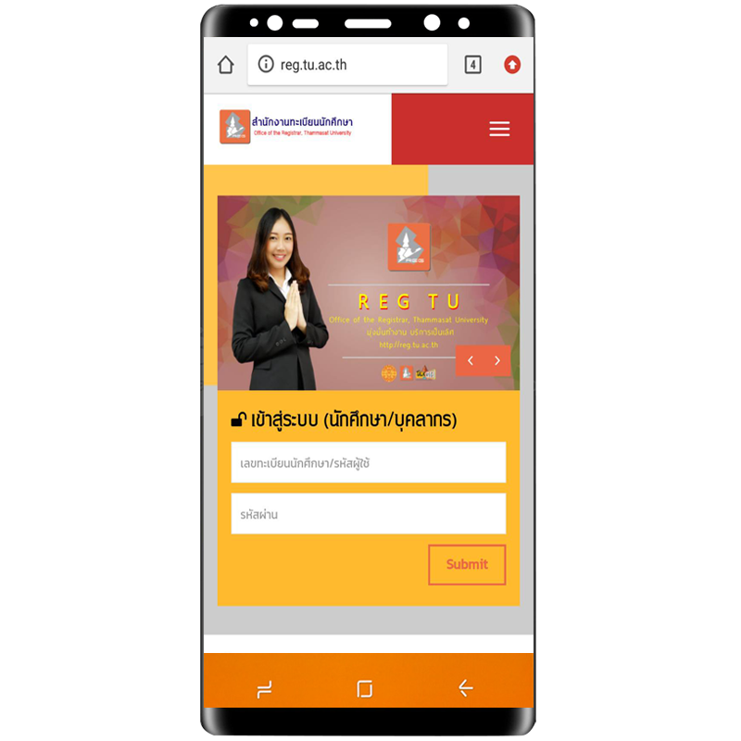
Logo ของระบบ TES
เพื่อให้ผู้ใช้ทราบว่ากำลังจะใช้งานระบบ Teacher Evaluation System : TES
ลืมรหัสผ่าน
เป็นตัวแนะนำแนวทางการแก้ปัญหาให้ผู้ใช้ในกรณีที่ลืมรหัสผ่าน
ระบุตัวตนด้วยรหัสนักศึกษา และรหัสผ่านตาม reg.tu.ac.th
เพื่อยืนยันว่าเป็นนักศึกษามหาวิทยาลัยธรรมศาสตร์ ที่มีสิทธิ์ในการประเมินอาจารย์ผู้สอนจริง
จำรหัสผ่าน
เพิ่มความสามารถในการทำงานให้ผู้ใช้เพื่อลดขั้นตอนในการเข้าสู่ระบบครั้งถัดไป

Slide 16
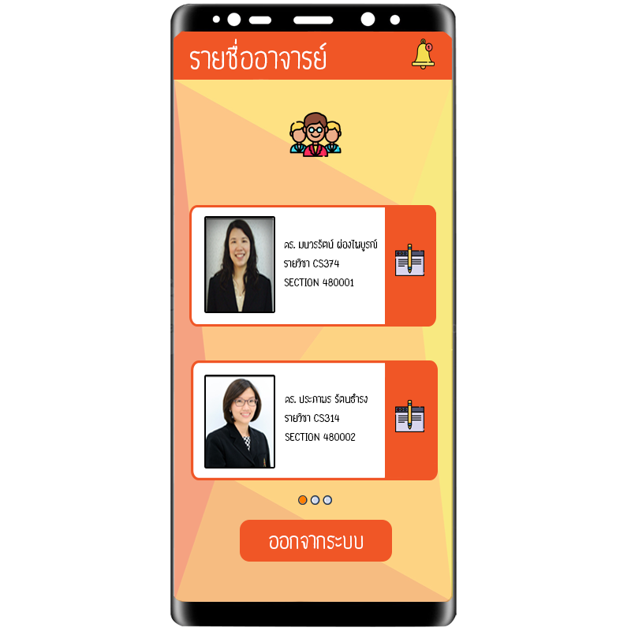
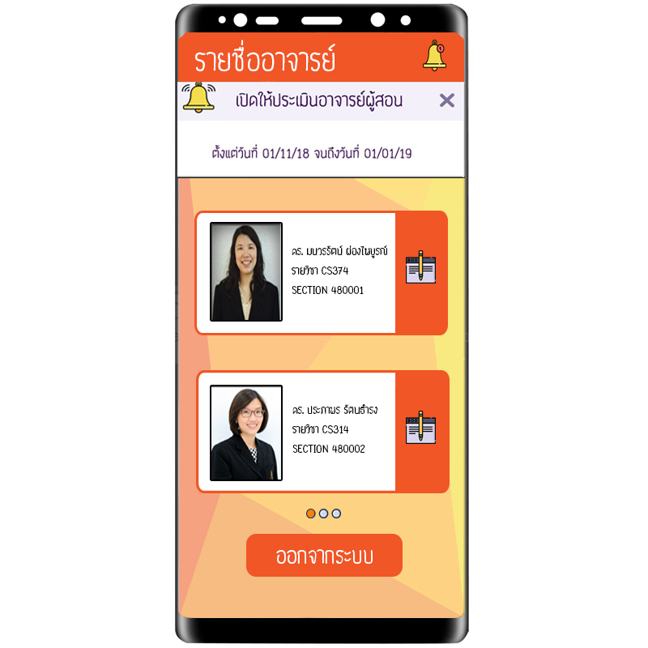
รายชื่ออาจารย์
ใช้เพื่อบอกผู้ใช้ว่ากำลังอยู่ในหน้ารายชื่ออาจารย์
ICON BELL
ใช้แสดงเพื่อแจ้งเตือนช่วงเวลาที่เปิดให้ทำแบบประเมินอาจารย์ผู้สอน
หน้าต่างแสดงการแจ้งเตือน
ใช้แสดงระยะเวลาที่เปิดให้ทำแบบประเมินอาจารย์ผู้สอน
ปุ่ม close
ใช้เพื่อปิดรายละเอียดการแจ้งเตือน
ICON LIST OF TEACHERS
ใช้เพื่อเป็นตัวช่วยในการบอกว่าหน้าก่อนหน้าคือหน้ารายชื่ออาจารย์
Details
ใช้แสดงรายละเอียดของอาจารย์ผู้สอน
ICON ประเมินอาจารย์
ใช้แสดงเพื่อเข้าไปทำแบบประเมินอาจารย์ผู้สอน
เมนูย่อย
ใช้เพื่อบอกจำนวนเมนูย่อยของรายชื่ออาจารย์
ออกจากระบบ
ทางเลือกเพื่อให้ผู้ใช้ออกจากระบบ

Slide 17
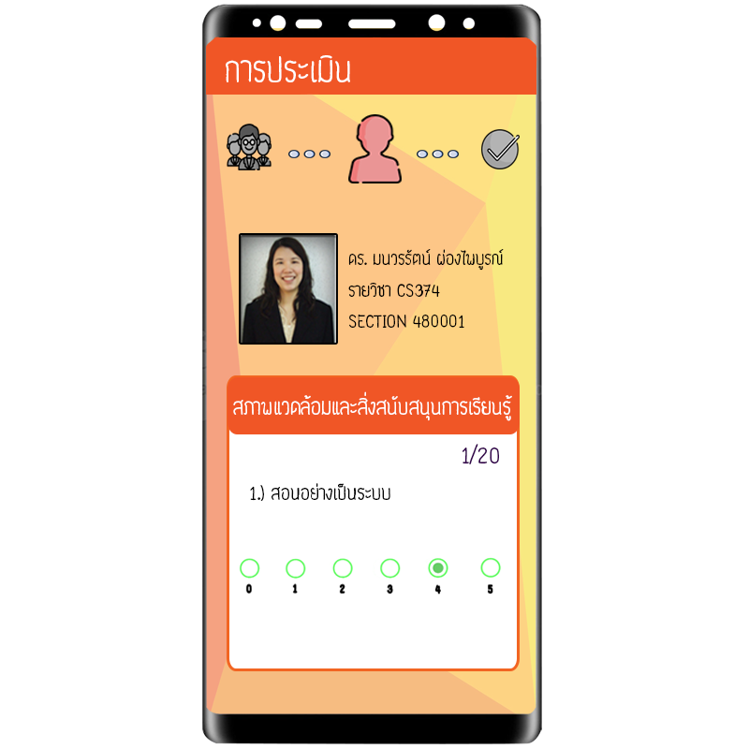
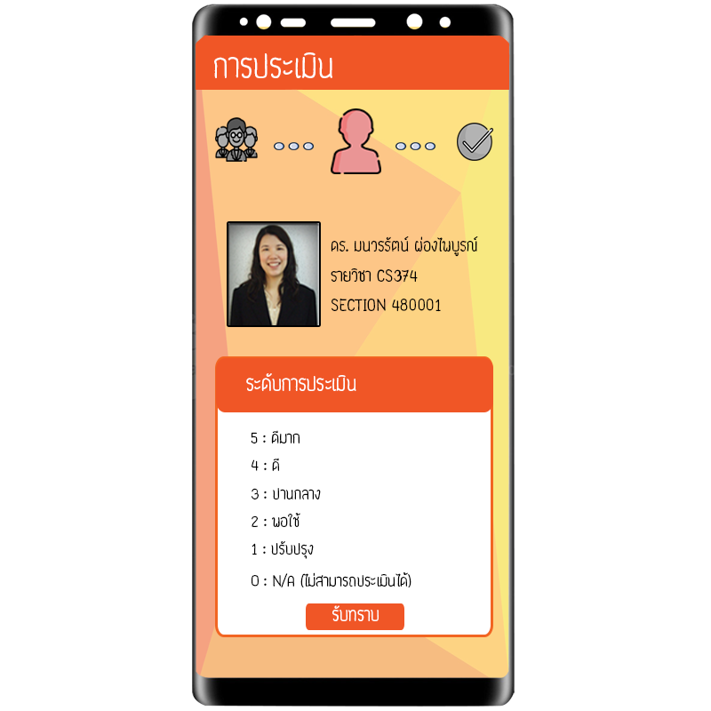
ICON TEACHER
ใช้เพื่อเป็นตัวช่วยในการบอกว่ากำลังอยู่ในขั้นตอนของการประเมินอาจารย์
การประเมิน
ใช้เพื่อบอกผู้ใช้ว่ากำลังอยู่ในหน้าการประเมิน
หมวดหมู่ของคำถาม
แสดงหมวดหมู่ของคำถาม
หมายเลขข้อ
แสดงหมายเลขข้อที่กำลังทำอยู่และหมายเลขข้อทั้งหมด
TEACHER DETAILS
เพื่อแสดงข้อมูลของอาจารย์
ที่ผู้ใช้เลือกทำการประเมิน
PICTURE
รูปอาจารย์ที่เลือกทำการประเมิน
QUESTON
เพื่อแสดงคำถามในแบบประเมินให้ผู้ใช้ทำการประเมินหน้าละหนึ่งข้อ
ปุ่มเลือกเกณฑ์คะแนน
พร้อมแสดงระดับคะแนน
เกณฑ์การประเมิน
เพื่อให้ผู้ใช้เข้าใจเกณฑ์ ในการประเมินตรงกัน
ANSWER
ปุ่มเลือกเกณฑ์คะแนน ที่ถูกจะระบายสี สามารถเลือกได้แค่ตัวเลือกเดียวเท่านั้น
ปุ่มรับทราบ
เพื่อเข้าสู่การประเมินข้อแรก และเป็นการยืนยันว่าผู้ใช้ทราบเกณฑ์การประเมินแล้ว
4

Slide 18
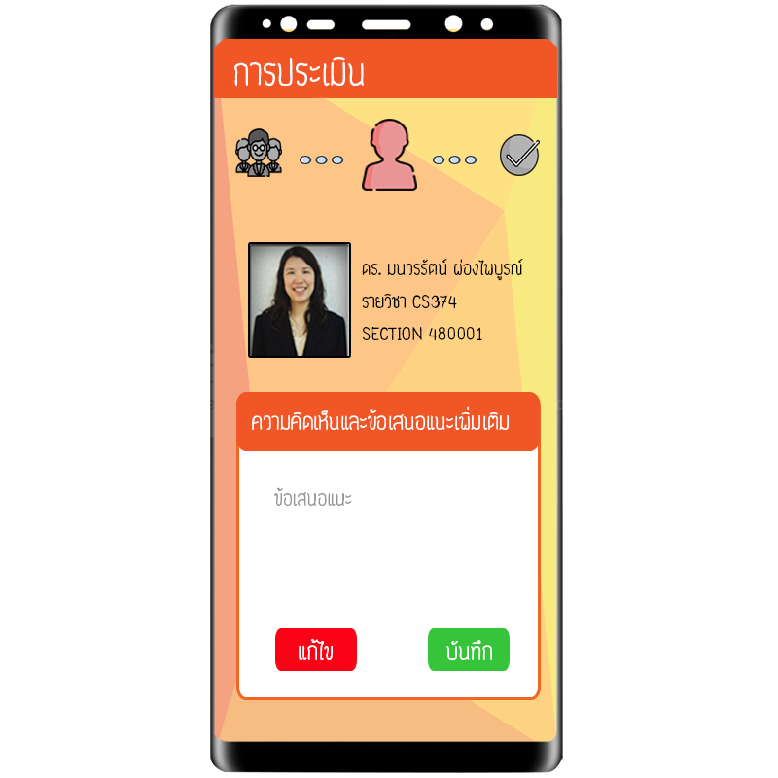

ลายน้ำ
เพื่อแสดงให้ผู้ใช้เห็นตัวอย่างคำตอบ และตำแหน่งของคำตอบ
กล่องข้อความ
ใช้เพื่อแสดงความคิดเห็น /ข้อเสนอแนะเพิ่มเติม
ปุ่มแก้ไข
สำหรับในกรณีที่ผู้ใช้ ต้องการแก้ไขคำตอบ
ปุ่มบันทึก
เพื่อใช้สำหรับบันทึกคำตอบ
ปุ่มย้อนกลับ
ใช้สำหรับในกรณีที่ผู้ใช้ต้องการกลับไปแก้ไขคำตอบในข้อก่อนหน้า

Slide 19
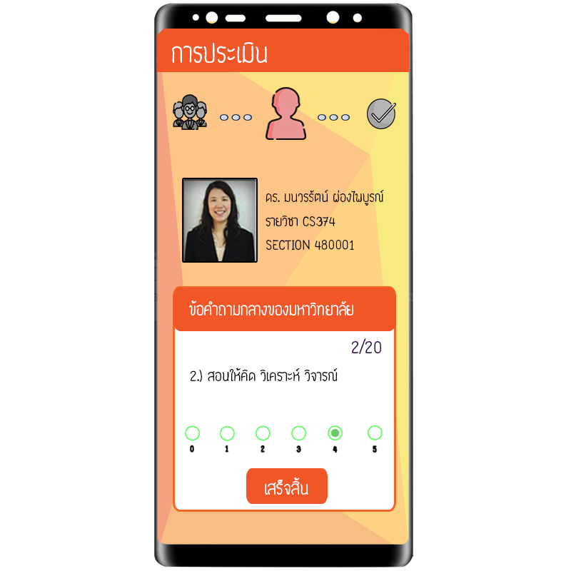
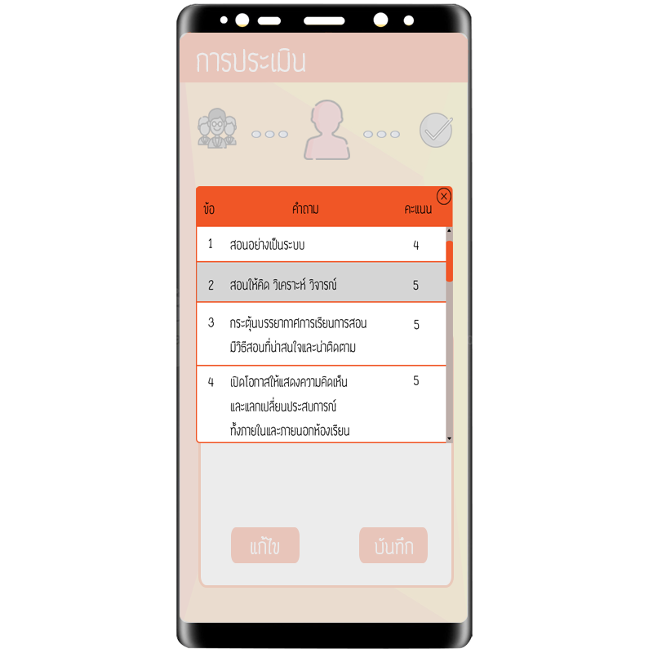
คะแนน
แสดงคะแนนที่ผู้ใช้ได้ทำการประเมิน ไปแล้วในแต่ละคำถาม เพื่อพิจารณาว่าต้องการแก้ไขหรือไม่
หน้าต่าง POP-UP
แสดงข้อคำถามทั้งหมดและสามารถเลือกข้อคำถามเพื่อแก้ไขคำตอบได้
ปุ่มเสร็จสิ้น
กดเมื่อแก้ไขข้อมูลเสร็จแล้วและจะกลับไปยังหน้าแก้ไขคำตอบ
ปุ่มปิดหน้าต่าง
เพื่อกลับไปยังหน้าการประเมินในส่วนของความคิดเห็นและข้อเสนอแนะเพิ่มเติม
แถบสีเทา
เมื่อเลือกข้อคำถามที่ต้องการแก้ไขจะถูกเปลี่ยนสีเป็นสีเทา และจะไปยังหน้าคำถามข้อนั้นเพื่อให้ผู้ใช้แก้ไขคำตอบ
Scroll bar
เพื่อเลื่อนดูคำถามข้ออื่นๆ

Slide 20
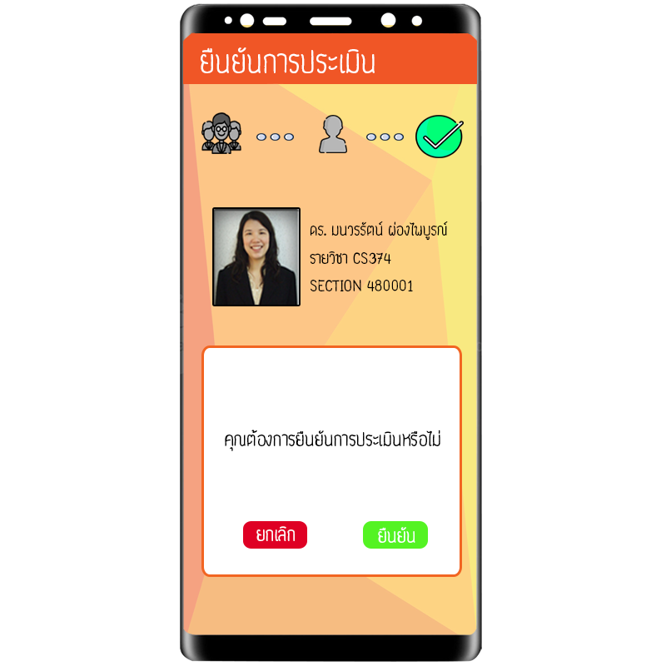
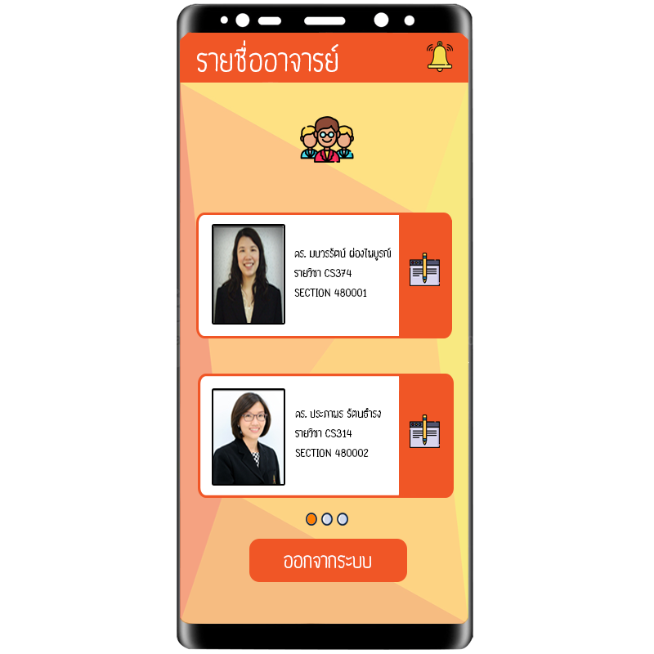
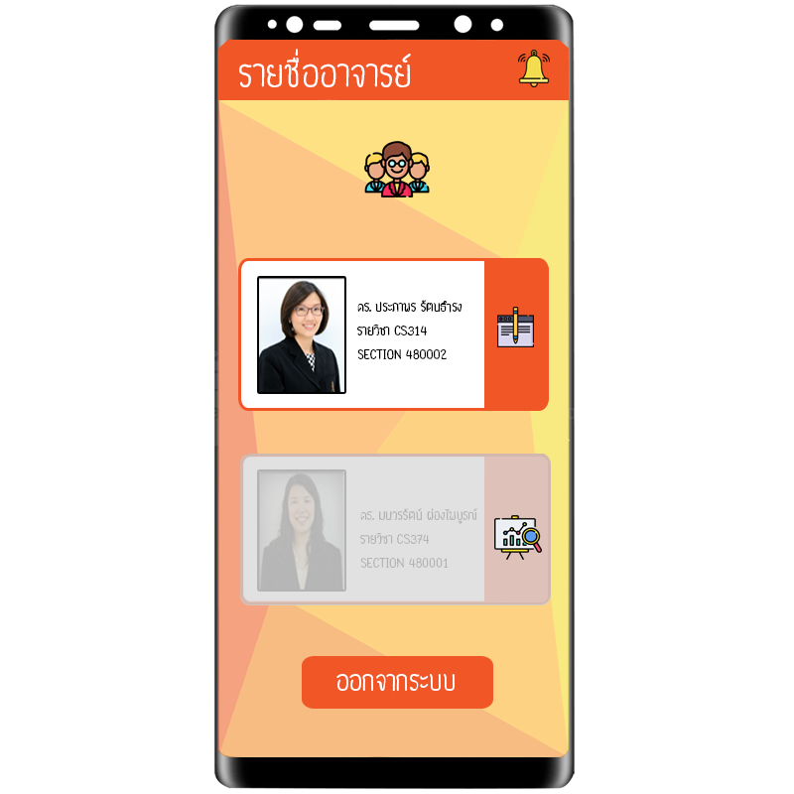
ยืนยันการประเมิน
บอกว่ากำลังอยู่ใน
ยืนยันการทำแบบประเมิน
ICON COMPLETE
เพื่อบอกสถานะเมื่อผู้ใช้ทำแบบประเมินเสร็จแล้ว
เมื่อกดปุ่มยกเลิก
เมื่อกดปุ่มยืนยัน
ปุ่มยกเลิก
เมื่อกดจะกลับไปที่หน้ารายชื่ออาจารย์ และไม่บันทึกรายการที่ทำก่อนหน้า
ปุ่มยืนยัน
เมื่อกดถือว่าทำการประเมินเสร็จแล้ว

Slide 21
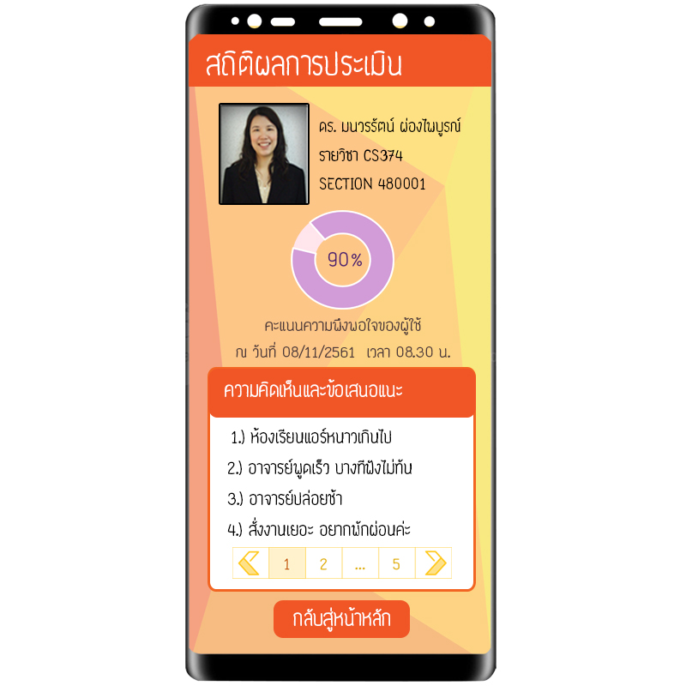
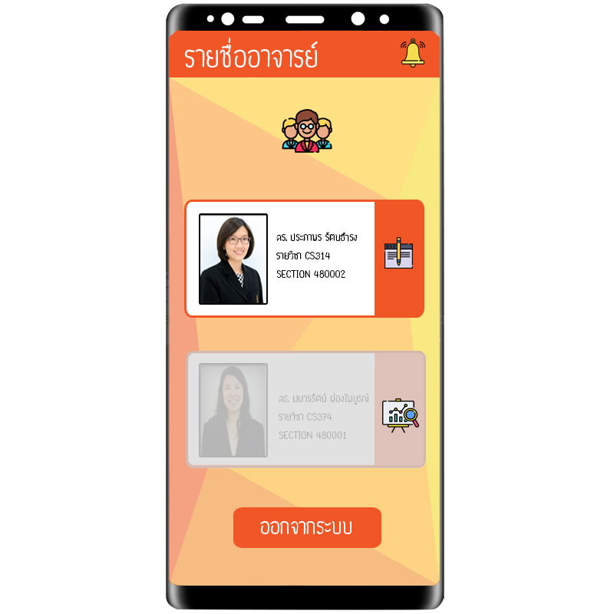
ข้อมูลอาจารย์
เพื่อบอกให้ผู้ใช้ทราบว่ากำลังดูสถิติของอาจารย์ท่านนี้อยู่
สถิตผลการประเมิน
เพื่อบอกให้ผู้ใช้ทราบว่ากำลังใช้งานอะไรในระบบ
กราฟวงกลม
เพื่อให้เห็นภาพรวม และอ่านข้อมูลได้เร็วขึ้น
เวลาประมวลสถิติล่าสุด
บอกความเป็นปัจจุบันของข้อมูล
ความคิดเห็นและข้อเสนอแนะที่มีต่ออาจารย์
มีการทำ Pagination เนื่องจากอาจจะมีปริมาณข้อมูลเยอะ การแบ่งหน้าจะช่วยให้มีปริมาณข้อมูลไม่เยอะจนเกินไป และช่วยให้ผู้ใช้อ่านได้ง่ายขึ้น
อาจารย์ที่ผู้ใช้ประเมินแล้ว
และยังไม่ได้ประเมิน
มีการแสดงผลต่างกันชัดเจน ช่วยลดความสับสนให้ผู้ใช้
เมื่อกดดูสถิติ
👆
เมื่อผู้ใช้ทำแบบประเมินอาจารย์แล้ว
จะไม่สามารถเข้าทำแบบประเมินซ้ำได้ โดยไอคอนจะเปลี่ยนเป็นไอคอนดูดูสถิติผลการประเมินของอาจารย์

Slide 22
Thank You!

